Slide 1


第2课时 金属与酸和水的反应
铝与氢氧化钠溶液的反应

Slide 2


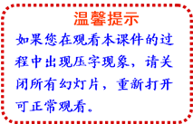
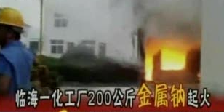
通过上节课的学习，我们知道金属钠在空气中加热后能剧烈燃烧，那么钠着火后，应该怎样救火呢？能否用水灭火？

Slide 3

1.掌握钠与水反应的原理和现象。（重点）
2.了解铁与水的反应。
3.掌握铝与氢氧化钠溶液的反应。（重点)

Slide 4
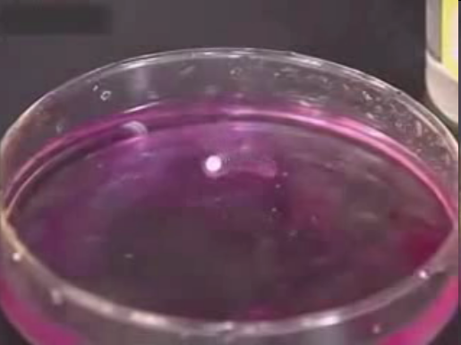

一、金属与酸和水的反应
钠与水的反应实验

Slide 5
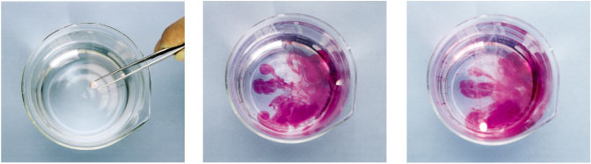
钠放入水中的实验现象
主要实验现象 | 对实验现象的分析
钠____在水面上 | 钠的密度比水_____
钠_____成光亮小球 | 反应______且熔点低
四处____动 | 生成______
发出嘶嘶_____声
溶液_______ | 反应生成物显 _______
浮
小
熔化
放热
游
气体
响
变红
碱性

Slide 6
【想一想】
1.生成的碱性物质是___________。
2.生成的气体可能是什么？如何验证？
＿＿＿＿＿＿＿＿＿＿＿＿＿__________________＿
＿＿__________________________________________。
3.＿＿元素的化合价升高，____元素化合价降低。这
是个＿＿＿___＿反应。
4.钠着火能否用水灭火？
【提示】不能，应用细沙盖灭。
氢氧化钠
收集一小试管气体，用大拇指堵住管口，移近酒精灯
的火焰，移开拇指，如果气体燃烧证明是氢气
钠
氢
氧化还原

Slide 7
【练一练】
1.钠与水反应的化学方程式
＿＿＿＿＿＿＿＿＿＿＿＿＿＿
2.钠与水反应的离子方程式
＿＿＿＿＿＿＿＿＿＿＿＿＿＿＿
3.用双线桥法表示反应中的电子转移，并标出氧化剂和还原剂
＿＿＿＿＿＿＿＿＿＿＿＿＿＿＿＿＿＿＿＿＿＿
2Na+2H₂O====2NaOH+H₂↑
2Na+2H₂O====2Na⁺+2OH⁻+H₂↑
-
e
，被氧化
失2
2Na + 2H₂O====2NaOH+H₂↑
e
-
得2
，被还原
还原剂
氧化剂

Slide 8

【小结】
钠与水反应的实质是钠被水电离出来的 氧化。
氢离子

Slide 9
【想一想】
通过钠与水反应的实质，思考钠与盐酸反应的现象。
【提示】钠与盐酸剧烈反应，浮在水面上，熔化成
小球，四处游动，发出嘶嘶的响声。
钠与酸反应的实质是
钠与氢离子反应。

Slide 10
【想一想】
把钠放入硫酸铜溶液中，是否有铜析出。
【提示】没有铜析出，得到的是蓝色氢氧化铜沉淀。
2Na＋2H₂O===2NaOH＋H₂↑
2NaOH＋CuSO₄== Cu(OH)₂↓＋Na₂SO₄
钠与盐溶液反应的实质是钠先与水反应，生成的氢氧化钠再与盐反应。

Slide 11
【为什么】
把钠放入饱和的石灰水中，会有白色沉淀析出，试解释原因。
【提示】钠放入饱和石灰水后，钠与水反应，使溶剂水的量减少，饱和溶液变成过饱和溶液，溶质析出。
钠与碱溶液反应的实质是钠与水反应

Slide 12



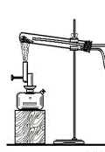

【科学探究】
铁是否与冷水、热水反应？
设计实验验证铁是否与水蒸气反应？
从右图中选择仪器进行组装，验证铁与水蒸气是否反应：
A
B
C
D
E

Slide 13
D
C
E
高温
3Fe + 4H₂O(g)====Fe₃O₄ + 4H₂

Slide 14
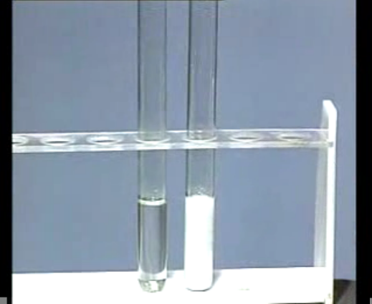
二、铝与氢氧化钠溶液的反应

Slide 15
化学方程式：
2Al+2NaOH+2H₂O ==== 2NaAlO₂+3H₂↑
离子方程式：
2Al+2OH⁻+2H₂O ==== 2AlO₂⁻+3H₂↑

Slide 16

一、金属与酸、水的反应
金属元素在化学反应中，化合价升高被氧化，表现出较强的还原性。
2Na+2H₂O====2NaOH+H₂↑
△
3Fe+4H₂O Fe₃O₄+4H₂
(水蒸气)
====
二、铝与氢氧化钠溶液的反应
2Al+2NaOH+2H₂O====2NaAlO₂+3H₂↑

Slide 17
1.金属钠和水（含几滴酚酞）的反应是一个重要的实验，能从该实验获得的信息中说明金属钠具有的性质是（ ）
①密度较小 ②熔点较低 ③硬度较小
④还原性强 ⑤该反应生成相应的碱
⑥该反应是放热反应
A．①②③④⑤ B．①②④⑤⑥
C．除③⑥之外 D．全部
B

Slide 18
2.下列实验操作中，溶液里无固体析出的是( )
A.MgCl₂溶液中加入Na的小颗粒
B.Ca(OH)₂饱和溶液中加入Na的小颗粒
C.CuCl₂稀溶液中加入Na的小颗粒
D.水中加入Na的小颗粒
D

Slide 19
3.下列反应的离子方程式书写正确的是（ ）
A．钠和冷水反应：Na＋2H₂O====Na⁺＋2OH⁻＋H₂↑
B．金属铝溶于氢氧化钠溶液：Al＋2OH⁻ ===AlO₂⁻＋H₂↑
C．金属铝溶于盐酸中：2Al＋6H⁺====2Al³⁺＋3H₂↑
D．铁跟稀硫酸反应：Fe＋2H⁺====Fe³⁺＋H₂↑
C

Slide 20
4.取黄豆粒大小的一块金属钠，用滤纸擦干其表面的煤油，然后加入到硫酸铜溶液中，回答：
（1）钠在溶液中反应的实验现象是 ；
（2）反应的化学方程式是 。
【答案】（1）钠浮在液面上，很快熔化成小球，钠球在水面上四处游动，并发出嘶嘶的响声，溶液中有蓝色沉淀产生。
（2）2Na+2H₂O====2NaOH+H₂↑
2NaOH+CuSO₄====Na₂SO₄+Cu(OH)₂↓(蓝色)

Slide 21



舌头是柔软的，但也是血做的刀，稍不慎，开口就会伤人，伤在他人的心灵。
在小事情上一丝不苟，并且能为他人着想的人，在大事上也决不会马虎。

